Slide 1

América Latina

Slide 2
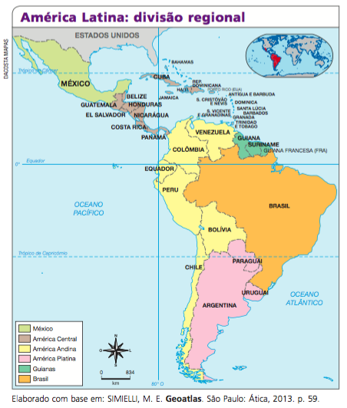
Regionalização
da América Latina

Slide 3
México
A fronteira entre México e Estados Unidos estende-se por aproximadamente 3 100 km,
Dos Quais 1 100 km são separados por muros construídos para conter a migração de milhares
de mexicanos que desejam entrar nos Estados Unidos em busca de trabalho e melhores condições de vida.
Muitos desses migrantes vivem no sul e na costa oeste dos Estados Unidos, onde são conhecidos
por braceros (trabalhadores) e atuam na colheita de produtos agrícolas, principalmente
na região do Sun Belt. Outros trabalham em indústrias, na construção civil, no setor de serviços,
entre outra ocupações.
A partir da década de 1960, muitas empresas de montagem e acabamento de produtos destinados à exportação instalaram-se no México, próximo à fronteira com os Estados Unidos. As chamadas de maquiladoras têm incentivos fiscais, recebem peças fabricadas nas matrizes estrangeiras e apenas montam o produto final. A implantação das maquiladoras está associada à estratégia usada pelas empresas transnacionais de se instalar nos países periféricos, aproveitando a mão de obra farta e barata. Além disso, as maquiladoras absorvem parte da mão de obra que buscaria emprego nos Estados Unidos, reduzindo as imigrações para esse país.

Slide 4
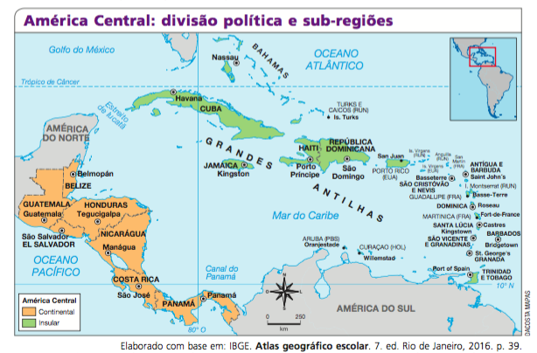
América Central

Slide 5
América Central
Casos selecionados
O Haiti é o país mais pobre da América, com mais da metade de sua população vivendo em condições
de pobreza extrema. Cerca de 40% da população é analfabeta. A expectativa de vida é de 63,6 anos.
A instabilidade política, os desastres naturais e também os riscos de epidemias, associados à incapacidade
de o Estado investir na geração de empregos, construção de moradias, educação e saúde, têm motivado
diversas manifestações populares, além de incentivar a migração de muitos haitianos.
Em 1959, Fidel Castro assumiu o poder e implantou o socialismo em Cuba. Os Estados Unidos determinaram
o embargo econômico à Cuba, ou seja, proibiram que países capitalistas comprassem ou vendessem
produtos para o país socialista.
A Revolução Cubana introduziu várias mudanças no país, com destaque para a reforma agrária e melhorias significativas nas áreas de educação e saúde. Por outro lado, não havia liberdade política nem de imprensa.
Até hoje o acesso à internet ainda é restrito, tanto pela infraestrutura tecnológica precária quanto
pela ação do governo.

Slide 6
América Andina
A América Andina é formada por Venezuela, Colômbia, Equador, Peru, Bolívia e Chile.
A cordilheira dos Andes é um dos mais marcantes elementos da paisagem desses países.
Os países da América Andina têm em comum aspectos históricos e culturais, como a colonização
e a língua oficial espanholas. Com população formada principalmente por etnias indígenas e mestiças, seus países também mantêm muitos costumes e tradições das sociedades pré-colombianas.
Economicamente, a América Andina destaca-se pela exploração e beneficiamento de recursos minerais e energéticos e por uma agricultura diversificada, com destaque para produtos como café, banana, cana-‑de-açúcar, trigo e aveia, cultivados em grandes propriedades.

Slide 7
Guianas
As Guianas apresentam composição étnico-cultural complexa.
Escravizados africanos e imigrantes chineses, indonésios e indianos juntaram-se a indígenas,
ingleses, holandeses e franceses, contribuindo para a formação de sociedades
com ampla variedade étnica, linguística e religiosa.
A economia das Guianas, baseada no cultivo de produtos para exportação, é carente
de infraestrutura de transportes e energia. Há na região importantes recursos minerais,
como bauxita, ouro e diamante. A atividade industrial é pouco desenvolvida.

Slide 8
América Platina
A América Platina recebe essa denominação porque parte dos territórios dos países
que constituem a região é banhada pelos rios que compõem a Bacia Platina
(também chamada de Bacia do Prata): Paraná (Brasil), Uruguai e Paraguai.
Além da característica hidrográfica, os países platinos compartilham um mesmo passado colonial.
Argentina, Paraguai e Uruguai, além de Bolívia e parte do Chile, estiveram durante o domínio espanhol sob mesma administração, denominado Vice-Reinado do Rio da Prata.

Slide 9
Brasil
O Brasil é considerado uma potência na América Latina por causa do tamanho de sua economia e da influência política que exerce sobre os demais países da região.
Agropecuária
O setor agropecuário representa cerca de 6% do PIB do país, podendo chegar a mais de 20% quando consideradas as atividades do agronegócio. A agropecuária também se destaca no comércio internacional, respondendo por cerca de 40% de tudo o que é exportado pelo país.
Indústria
A maior parte das indústrias brasileiras está concentrada na região Sudeste. Apesar do processo de desconcentração industrial observado nas últimas décadas, o Sudeste continua se destacando no setor, concentrando a maioria dos estabelecimentos do país e liderando o comércio externo, respondendo por 48,6% das exportações e 51,8% das importações em 2017.

Slide 10
Brics
O Brasil estabelece relações com diferentes países, principalmente aqueles considerados emergentes. A participação no Brics, acrônimo formado pelas iniciais Brasil, Rússia, Índia, China e África do Sul, insere-se nessa perspectiva de maior cooperação entre seus membros. Os países do Brics têm em comum as grandes dimensões de seus territórios, o elevado número de habitantes e a crescente importância no cenário mundial. Juntos, os PIBs desses países correspondem a 24% do PIB mundial.

